Slide 1
Tutoriel Optimisation Topologique d’un Transformateur
Théodore Cherrière
Thomas Gauthey

Slide 2
Objectifs
1) Découvrir en quoi consiste l’optimisation topologique
2) Se familiariser avec le vocabulaire et les outils mathématiques
3) Implémenter une optimisation topologique simple : transformateur

Slide 3
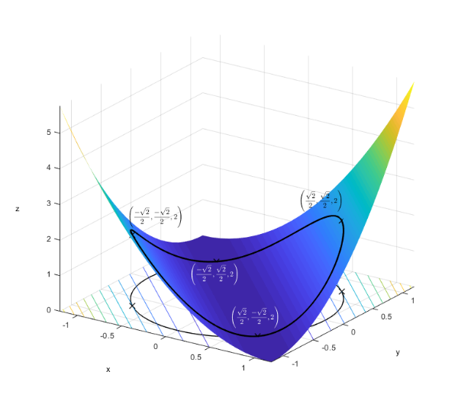
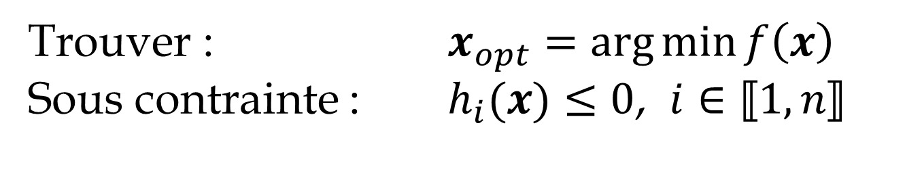
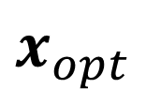
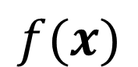
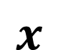
1) Qu’est ce que l’optimisation topologique
Optimisation : Art de minimiser un coût en respectant des contraintes.
$$f(x)$$
Autrement dit :
Fonction objectif scalaire (coût)
Variables d’optimisation
$$x_{opt}$$
$$x$$
Trouver : $x_{opt}=\arg{\min{f\left(x\right)}}$
Sous contrainte : $h_{i}(x)≤0$, $i∈⟦1,n⟧$
Fonctions de contrainte
fr.abcdef.wiki

Slide 4
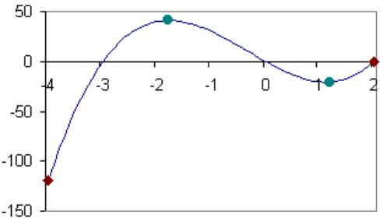
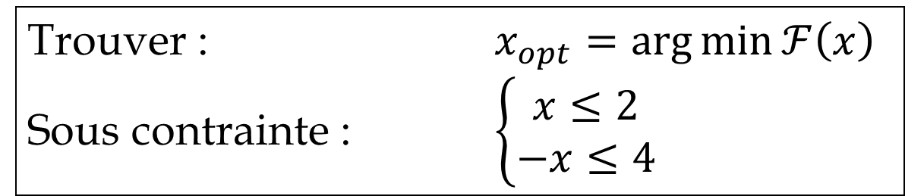
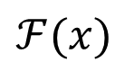
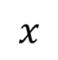
Introduction
1
B) Qu’est ce que l’optimisation ?
Exemple simple
Trouver : $x_{opt}=\arg{\min{ℱ\left(x\right)}}$
Sous contrainte : $\left\{\begin{aligned}x≤2 \\ −x≤4\end{aligned}\right.$
Méthode 1 : On trace la fonction
$$ℱ(x)$$
$$x$$
Souvent bien trop long
Méthode 2 : On calcule la dérivée et on cherche ses points d’annulation.
Ne pas oublier les points extrémaux

Slide 5
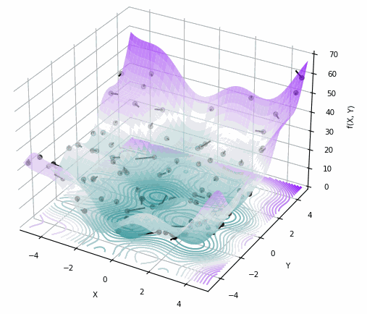
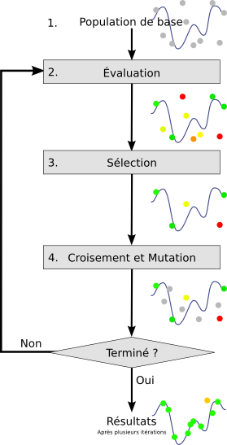

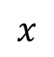
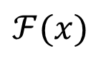
Introduction
1
B) Qu’est ce que l’optimisation ?
Méthode 3 : Descente de gradient
Méthode 4 : Métaheuristiques
On suit la pente de la fonction.
Essaims particulaires
Algo. génétiques
$$ℱ(x)$$
$$x$$
Optimum local
Recuit simulé
Risque de tomber sur un optimum local
Potentiellement très lent

Slide 6

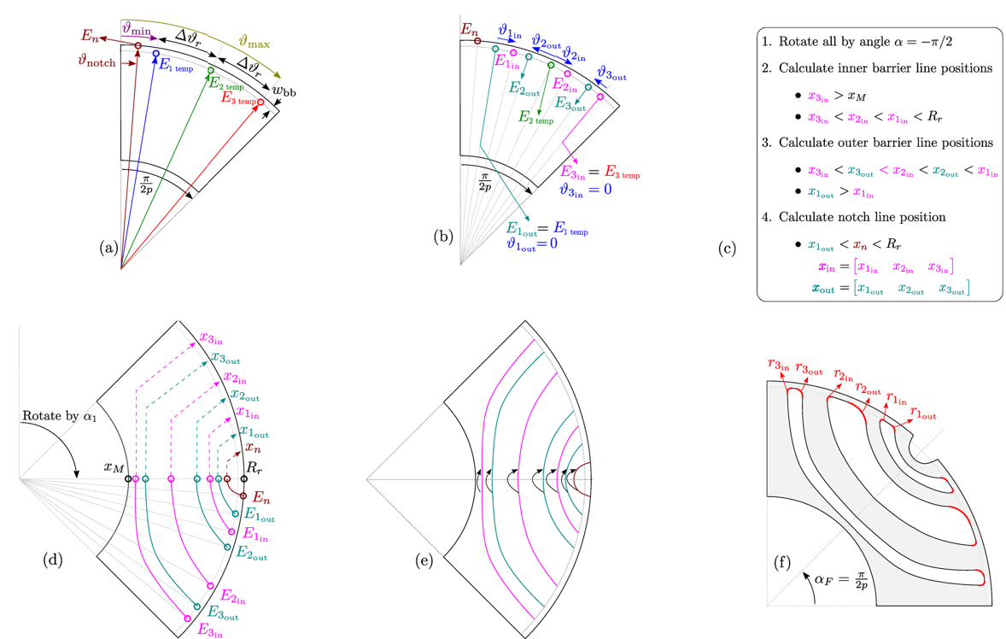
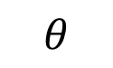
Méthodes d’optimisation de la géométrie
2
A) Optimisation paramétrique
Idée 1: On part d’une géométrie initiale, et on change quelques paramètres pour en obtenir une meilleure vis-à-vis du cahier des charges donné.
Optimisation paramétrique
b
$$θ$$
a
Ban, B.; Stipetic, S. Absolutely Feasible Synchronous Reluctance Machine Rotor Barrier Topologies with Minimal Parametric Complexity. Machines 2022, 10, 206. https://doi.org/10.3390/machines10030206

Slide 7

Méthodes d’optimisation de la géométrie
2
A) Optimisation paramétrique
Avantage: algorithmes simples et généraux.
Algorithmes d’optimisation souvent heuristiques:
Algorithmes génétiques
Recuits simulés
Essaims particulaires
…
On peut aussi utiliser des descentes de gradient (beaucoup plus rares, cf plus loin)
Optimisation paramétrique
Optimisation globale mais lente
b
$$θ$$
a
Optimisation locale mais rapide

Slide 8


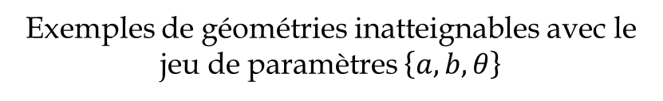
Méthodes d’optimisation de la géométrie
2
A) Optimisation paramétrique
Inconvénients: La machine optimale est peut être inatteignable si les paramètres sont mal choisis ou peu nombreux.
Optimisation paramétrique
b
$$θ$$
a
Exemples de géométries inatteignables avec le jeu de paramètres $\left\{a,b,θ\right\}$
On aimerait une approche non-paramétrique.

Slide 9
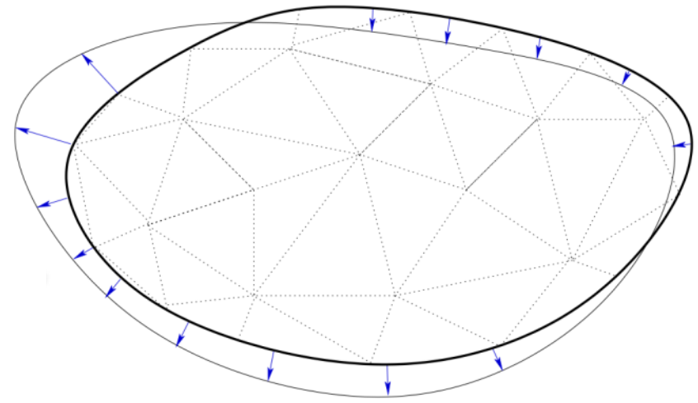
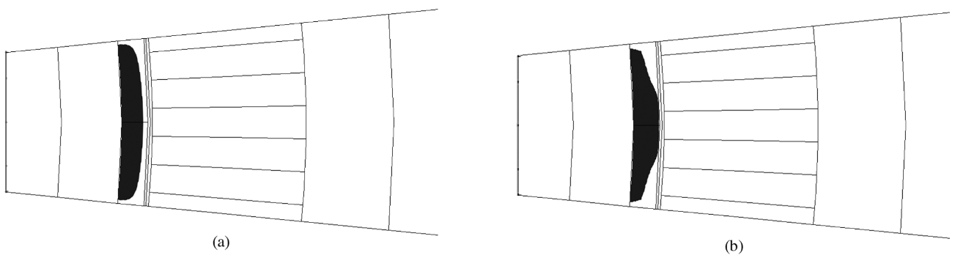
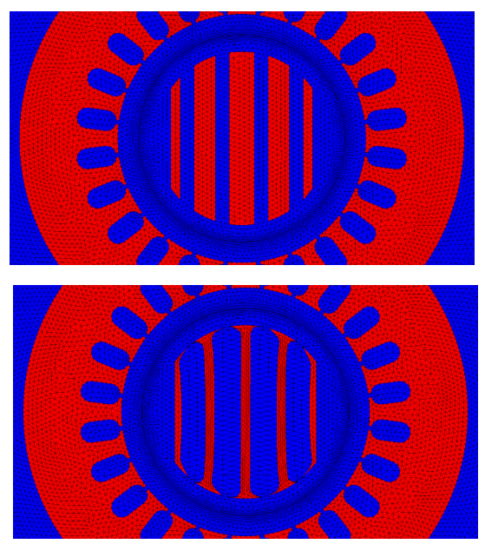
Méthodes d’optimisation de la géométrie
2
B) Optimisation de forme
Idée 2: On part d’une géométrie existante, et on fait bouger ses frontières.
Optimisation paramétrique
Optimisation de forme
H. Hong and J. Yoo, “Shape design of the surface mounted permanent magnet in a synchronous machine,” IEEE Trans. Magn., 2011
P. Gangl, S. Köthe, C. Mellak, A. Cesarano, and A. Mütze, “Multi-objective free-form shape optimization of a synchronous reluctance machine,” 2020

Slide 10

Méthodes d’optimisation de la géométrie
2
B) Optimisation de forme
Idée 2: On part d’une géométrie existante, et on fait bouger ses frontières.
Portion de stator
Optimisation paramétrique
Optimisation de forme
Portion de rotor
Stage M2 K.E. Larbi Cherif
H. Hong and J. Yoo, “Shape design of the surface mounted permanent magnet in a synchronous machine,” IEEE Trans. Magn., 2011
P. Gangl, S. Köthe, C. Mellak, A. Cesarano, and A. Mütze, “Multi-objective free-form shape optimization of a synchronous reluctance machine,” 2020

Slide 11
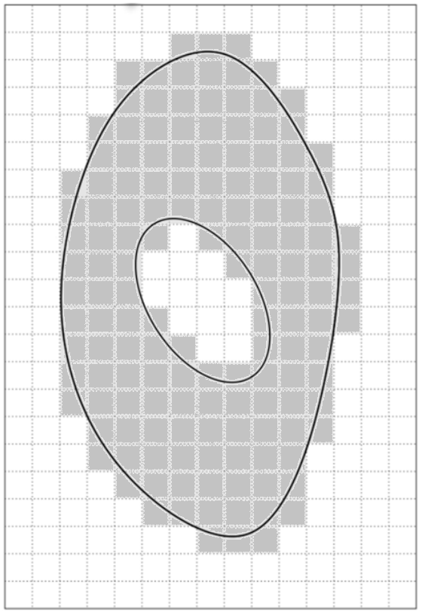
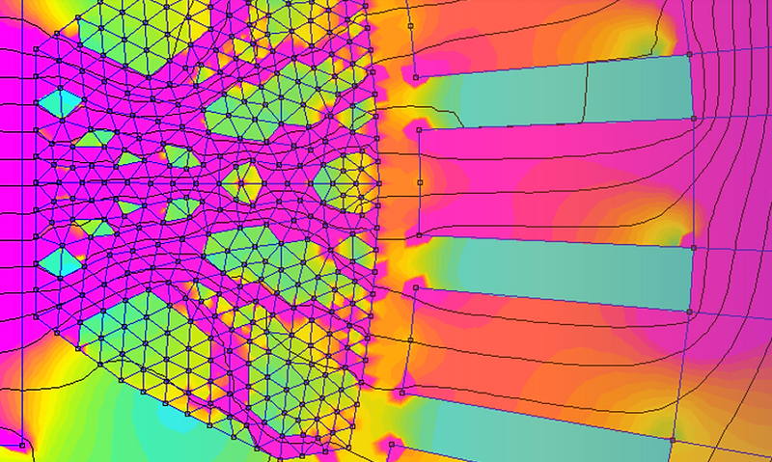
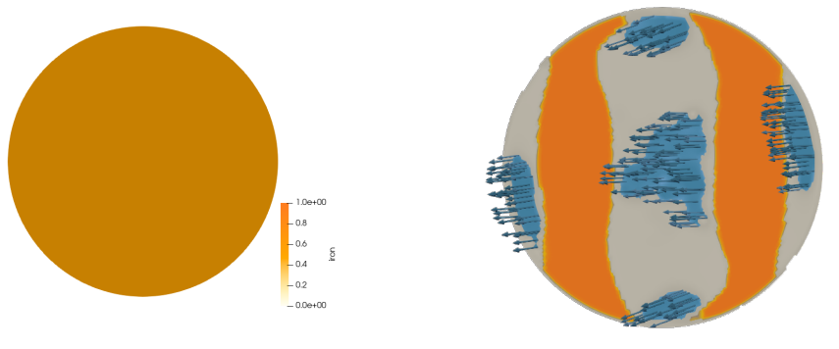
Méthodes d’optimisation de la géométrie
2
C) Optimisation topologique
Idée 3: On discrétise l’espace en « pixels », et on attribue à chaque pixel un matériau.
Optimisation paramétrique
Optimisation de forme
Optimisation topologique
Gauthey et. al., ICEM 2022
Deeper pulse, 2019

Slide 12
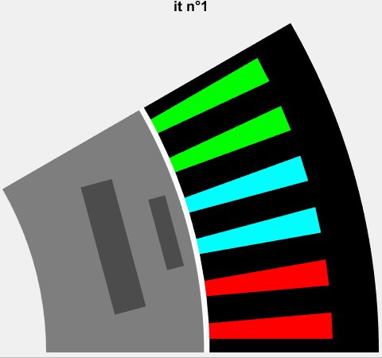
Méthodes d’optimisation de la géométrie
2
C) Optimisation topologique
Idée 3: On attribue à chaque point un matériau.
Optimisation paramétrique
Optimisation de forme
Optimisation topologique
Cherriere et. al., ICEM 2022
Nous allons étudier en détail cette approche.
Gauthey et. al., ICEM 2022
Deeper pulse, 2019

Slide 13
Méthodes d’optimisation de la géométrie
2
Récapitulatif :
Optimisation paramétrique
Optimisation de forme
Optimisation topologique
Non-paramétrique
Descente de gradient
Pas besoin d’information sur la géométrie initiale
Large ensemble de solutions possibles

Slide 14

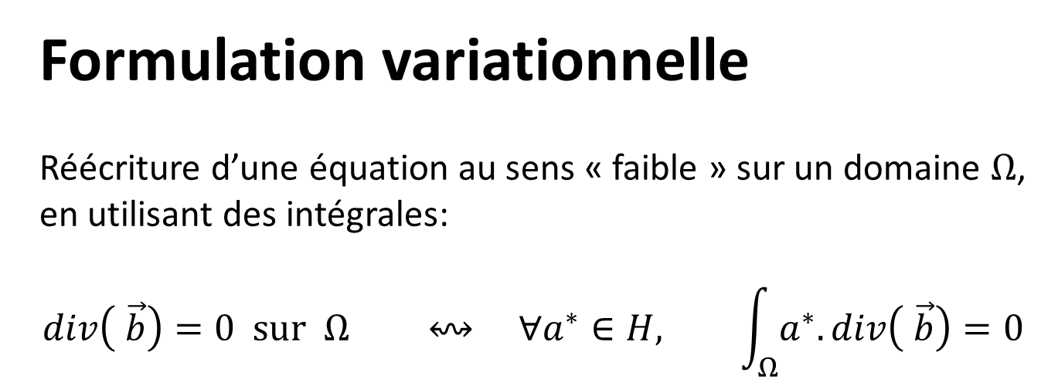
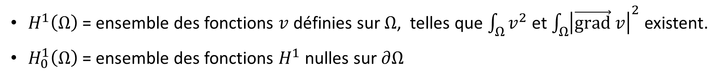
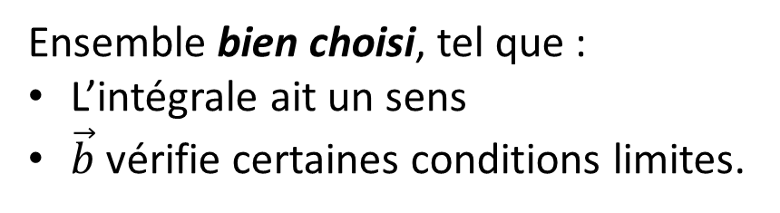
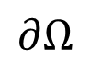
Outils mathématiques
2
Formulation variationnelle
Réécriture d’une équation au sens « faible » sur un domaine $Ω$, en utilisant des intégrales:
$$div\left( \vec{b}\right)=0 sur Ω ↭ ∀a^{∗}∈H, \int_{Ω}{a^{∗}.div\left( \vec{b}\right)}=0$$
$$∂Ω$$
$$Ω$$
Fonction test
Ensemble bien choisi, tel que :
L’intégrale ait un sens
$\vec{b}$ vérifie certaines conditions limites.
$H^{1}\left(Ω\right)$ = ensemble des fonctions $v$ définies sur $Ω$, telles que $\int_{Ω}{v^{2}}$ et $\int_{Ω}{{\left|\vec{grad} v\right|}^{2}}$ existent.
$H_{0}^{1}\left(Ω\right)$ = ensemble des fonctions $H^{1}$ nulles sur $∂Ω$

Slide 15
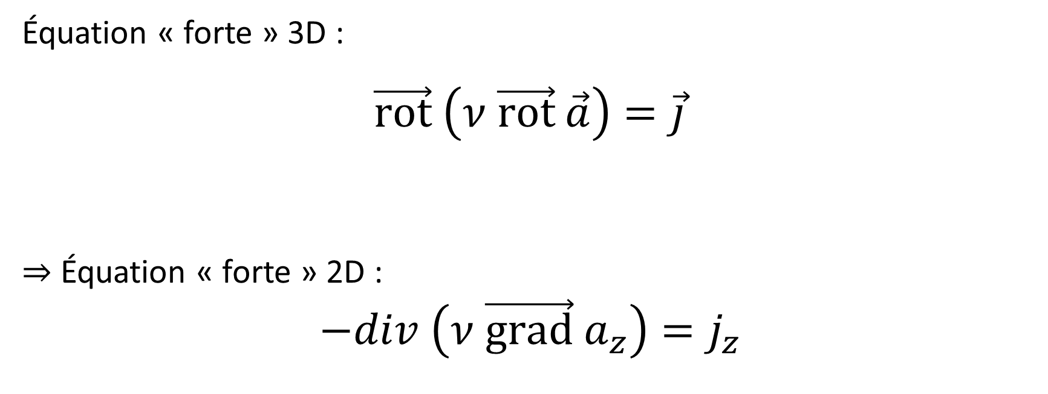
Outils mathématiques
2
Essayons avec l’équation de la magnétostatique
Équation « forte » 3D :
$$\vec{rot} \left(ν \vec{rot} \vec{a}\right)=\vec{j}$$
$⇒$ Équation « forte » 2D :
$$−div \left(ν \vec{grad} a_{z}\right)=j_{z}$$
Densité de courant
Réluctivité magnétique (inverse de la perméabilité)
Potentiel vecteur
Que vaut la formulation variationnelle 2D ?

Slide 16
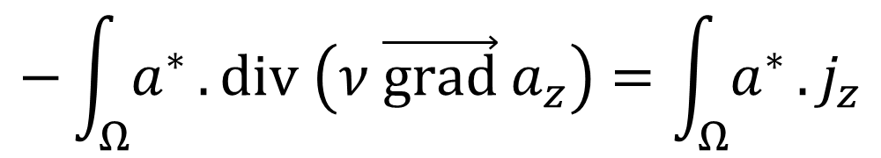
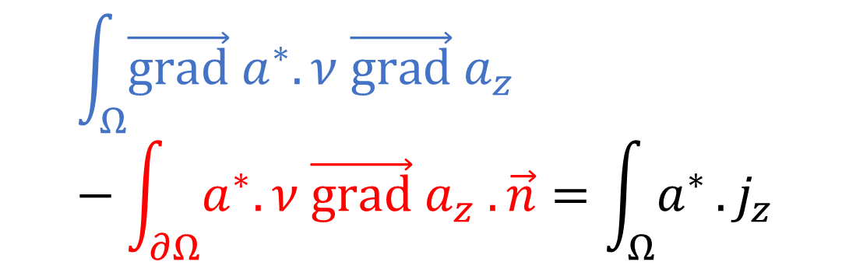
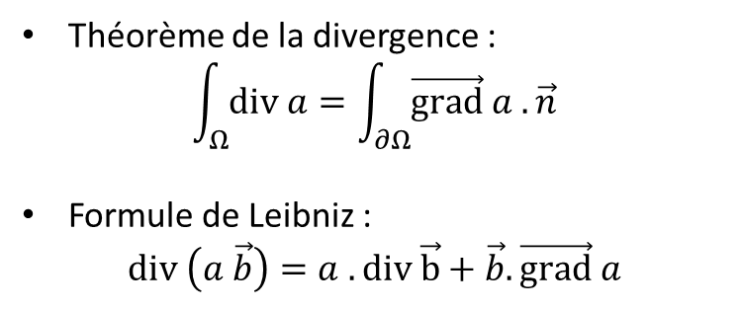
Prenons $a^{∗}∈H$ , $H$ étant un ensemble de fonctions suffisamment régulières :
$$−\int_{Ω}{a^{∗}}.div \left(ν \vec{grad} a_{z}\right)=\int_{Ω}{a^{∗}}.j_{z}$$
2 dérivées… bof.
1 seul degré de dérivation…
Intégration par partie généralisée :
… mais apparition d’un terme de bord
$$\int_{Ω}{\vec{grad} a^{∗}. ν \vec{grad} a_{z}}−\int_{∂Ω}{a^{∗}. ν \vec{grad} a_{z} .\vec{n}}=\int_{Ω}{a^{∗}}.j_{z}$$
Théorème de la divergence :
$$\int_{Ω}{div a}=\int_{∂Ω}{\vec{grad} a .\vec{n}}$$
Formule de Leibniz :
$$div \left(a \vec{b}\right)=a . div \vec{b}+\vec{b}. \vec{grad} a$$

Slide 17
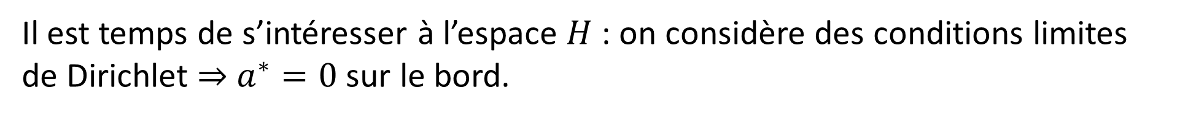
On obtient donc :
$$∀a^{∗}∈H, \int_{Ω}{\vec{grad} a^{∗}. ν \vec{grad} a_{z}}−\int_{∂Ω}{a^{∗}. ν \vec{grad} a_{z} .\vec{n}}=\int_{Ω}{a^{∗}}.j_{z}$$
Il est temps de s’intéresser à l’espace $H$ : on considère des conditions limites de Dirichlet $⇒$ $a^{∗}=0$ sur le bord.
$$∀a^{∗}∈H_{0}^{1}\left(Ω\right), \int_{Ω}{\vec{grad} a^{∗}. ν \vec{grad} a_{z}}=\int_{Ω}{a^{∗}}.j_{z}$$
Et c’est tout ! Mais pourquoi s’embêter comme ça ?

Slide 18
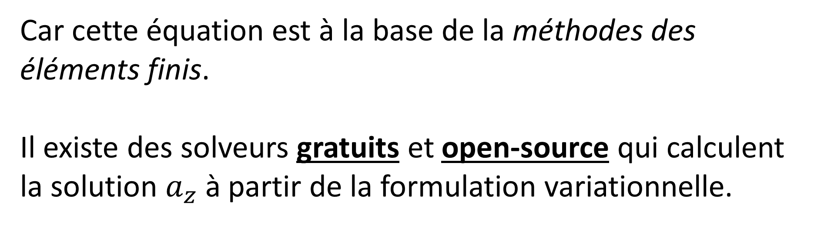
$$∀a^{∗}∈H_{0}^{1}\left(Ω\right), \int_{Ω}{\vec{grad} a^{∗}. ν \vec{grad} a_{z}}=\int_{Ω}{a^{∗}}.j_{z}$$
Car cette équation est à la base de la méthodes des éléments finis.
Il existe des solveurs gratuits et open-source qui calculent la solution $a_{z}$ à partir de la formulation variationnelle.
FEniCSx | FEniCS Project
ONELAB: Open Numerical Engineering LABoratory
FreeFEM - An open-source PDE Solver using the Finite Element Method
Netgen/NGSolve

Slide 19
Implémentation
3
Ordinateur + internet
Allez sur la page :
«tcherrie/tutorial_optimisation_topologique_GDR_SEED (github.com)»
Cliquez sur le badge « launch binder »
Après un temps de chargement, vous tombez sur un notebook Jupyter ; consultez les tutoriels dans l’ordre.

Slide 20
Prérequis
Ordinateur + internet
Allez sur la page :
«tcherrie/tutorial_optimisation_topologique_GDR_SEED (github.com)»
Cliquez sur le badge « launch binder »

